Slide 1


딥러닝 기반 수어 번역 서비스
수어랑말해랑
화면설계서
TEAM_SLT
팀장 :
팀원 :
김군순
김다희, 김훈종, 이대섭, 백지수

Slide 2

변경 이력
버전 | 작성일자 | 수정사항 | 작성자 | 검수자
0.1 | 2023.11.22 | 메인 화면 1차 배포 | 이대섭

Slide 3
메뉴 구성
수어랑말해랑
프로젝트명
메인메뉴 이름
메인화면
수어번역
수어사전
커뮤니티
공지사항
서브메뉴 이름
로그인/회원가입
수어사전
카테고리 필터링
게시판 카테고리
필터링
서브메뉴 내
메뉴 이름
자유게시판
건의게시판
마이페이지
게시글 작성
게시글 조회
댓글 / 추천

Slide 4
플로우 차트(메인화면)
메인화면
메뉴선택
수어번역
수어사전
커뮤니티
공지사항
로그인/회원가입
로그인
여부
No
Yes
로그인
마이페이지
회원가입
유무
No
Yes
회원가입
로그인
회원가입 성공
로그인 성공

Slide 5
플로우 차트(수어번역)
수어번역
버튼선택
자주 찾는 질문 선택
안 내
녹 화
번 역
자주 찾는 질문
영상
안내 영상 출력
녹화시작
녹화 내용 번역

Slide 6
플로우 차트(수어사전)
수어사전
수어사전
전체목록
필터링
유무
필터링
필터링 성공
수어사전 조회

Slide 7
플로우 차트(커뮤니티)
커뮤니티
전체
게시판
필터링
유무
전체 게시판
자유 게시판
건의 게시판
해당 게시글
페이지
내 게시글 조회
게시글 등록
성공시
댓글 작성 및
추천 UP
내 게시글 삭제
댓글 삭제
성공시

Slide 8
플로우 차트(공지사항)
공지사항
공지사항
목록
게시글 작성
관리자
유무
Yes
게시글 작성 성공
게시글 삭제
게시글 삭제 성공

Slide 9
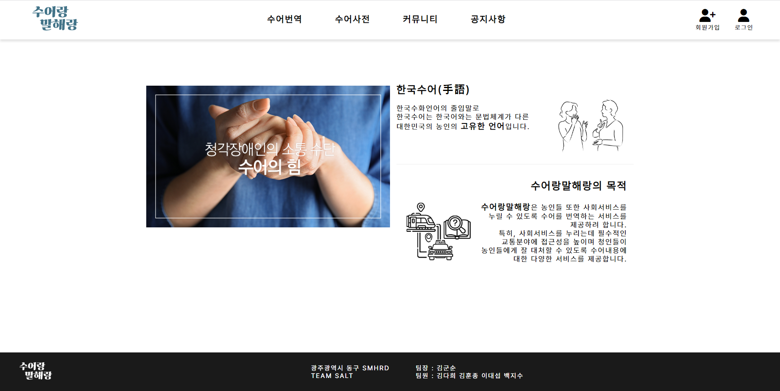
화면 ID
수어랑말해랑
main
화면이름
메인 페이지
화면 개요
처음 접속했을 때
보여지는 화면
메뉴 경로
메인 페이지
화면 설명
작성자
로그인 시 사용자 본인 정보 관리할 수 있는 마이페이지
사용자가 원하는 메뉴를 선택해 이동
사용자에게 어떤 서비스인지 소개하는 화면
회원가입 및 로그인 기능
사용자에게 어떤 서비스인지 소개하는 화면
회원가입 및 로그인 기능
이대섭

Slide 10
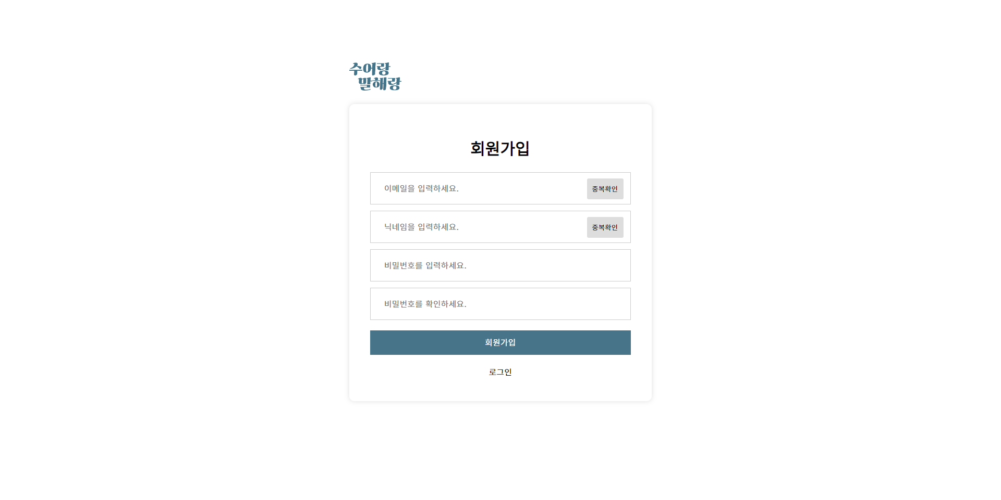
화면 ID
수어랑말해랑
signUp
화면이름
회원가입 페이지
화면 개요
헤더의 회원가입을
누르면 보여지는 화면
메뉴 경로
헤더 - 회원가입
화면 설명
작성자
사용자가 시큐리티로 회원가입을 하는 페이지
이대섭

Slide 11
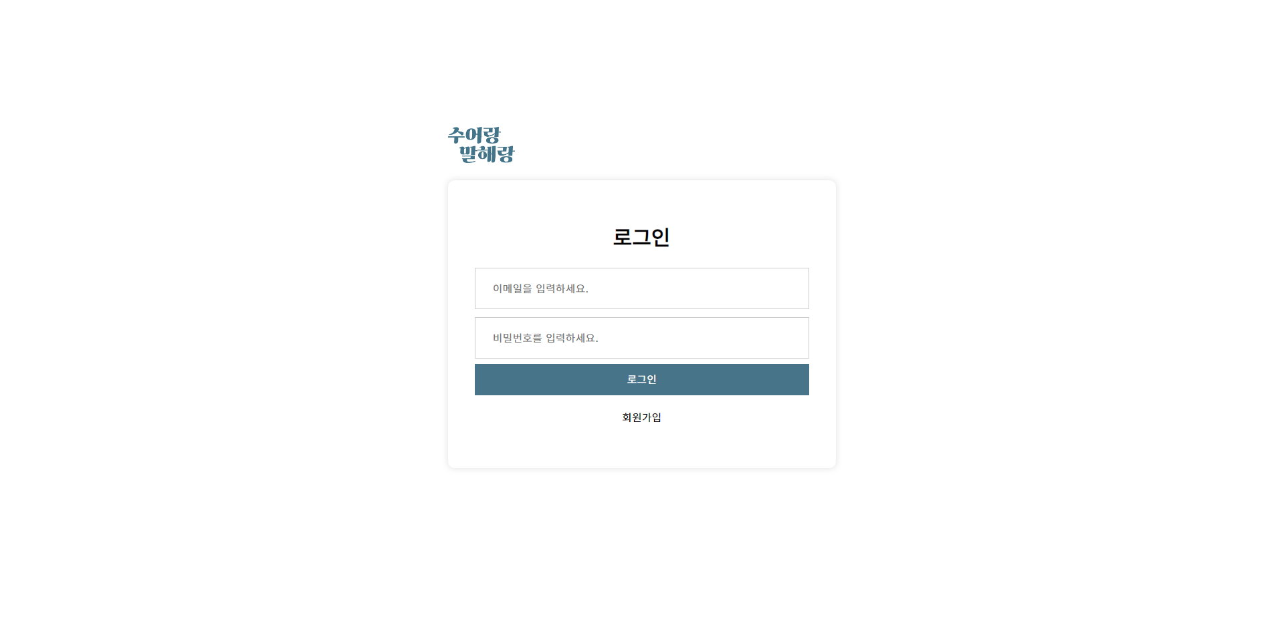
화면 ID
수어랑말해랑
login
화면이름
로그인
화면 개요
헤더의 로그인을
누르면 보여지는 화면
메뉴 경로
헤더 - 로그인
화면 설명
작성자
사용자가 시큐리티로 로그인하는 페이지
이대섭

Slide 12
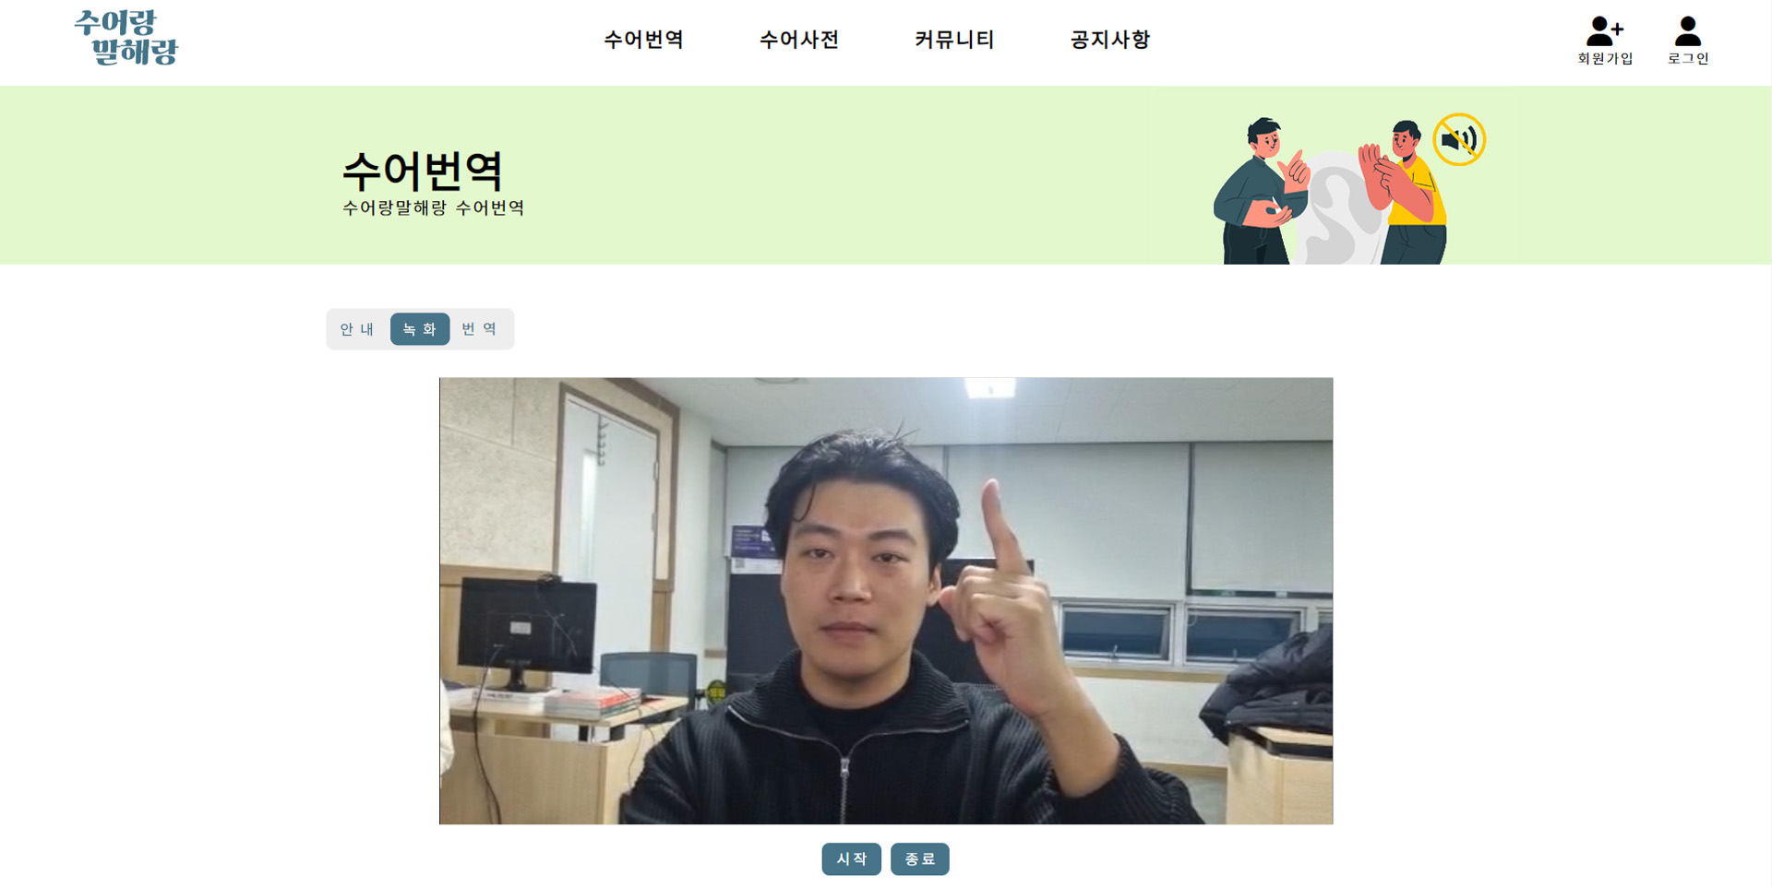
화면 ID
수어랑말해랑
sl-translation
화면이름
수어번역 페이지
화면 개요
헤더의 수어번역을
눌렀을 때 보여지는 화면
메뉴 경로
헤더 - 수어번역
화면 설명
작성자
안내 버튼을 누르면 현 페이지의 안내 영상이 출력된다
녹화 및 번역 버튼을 이용하여 실시간으로 수어를 번역할 수 있다
이대섭

Slide 13
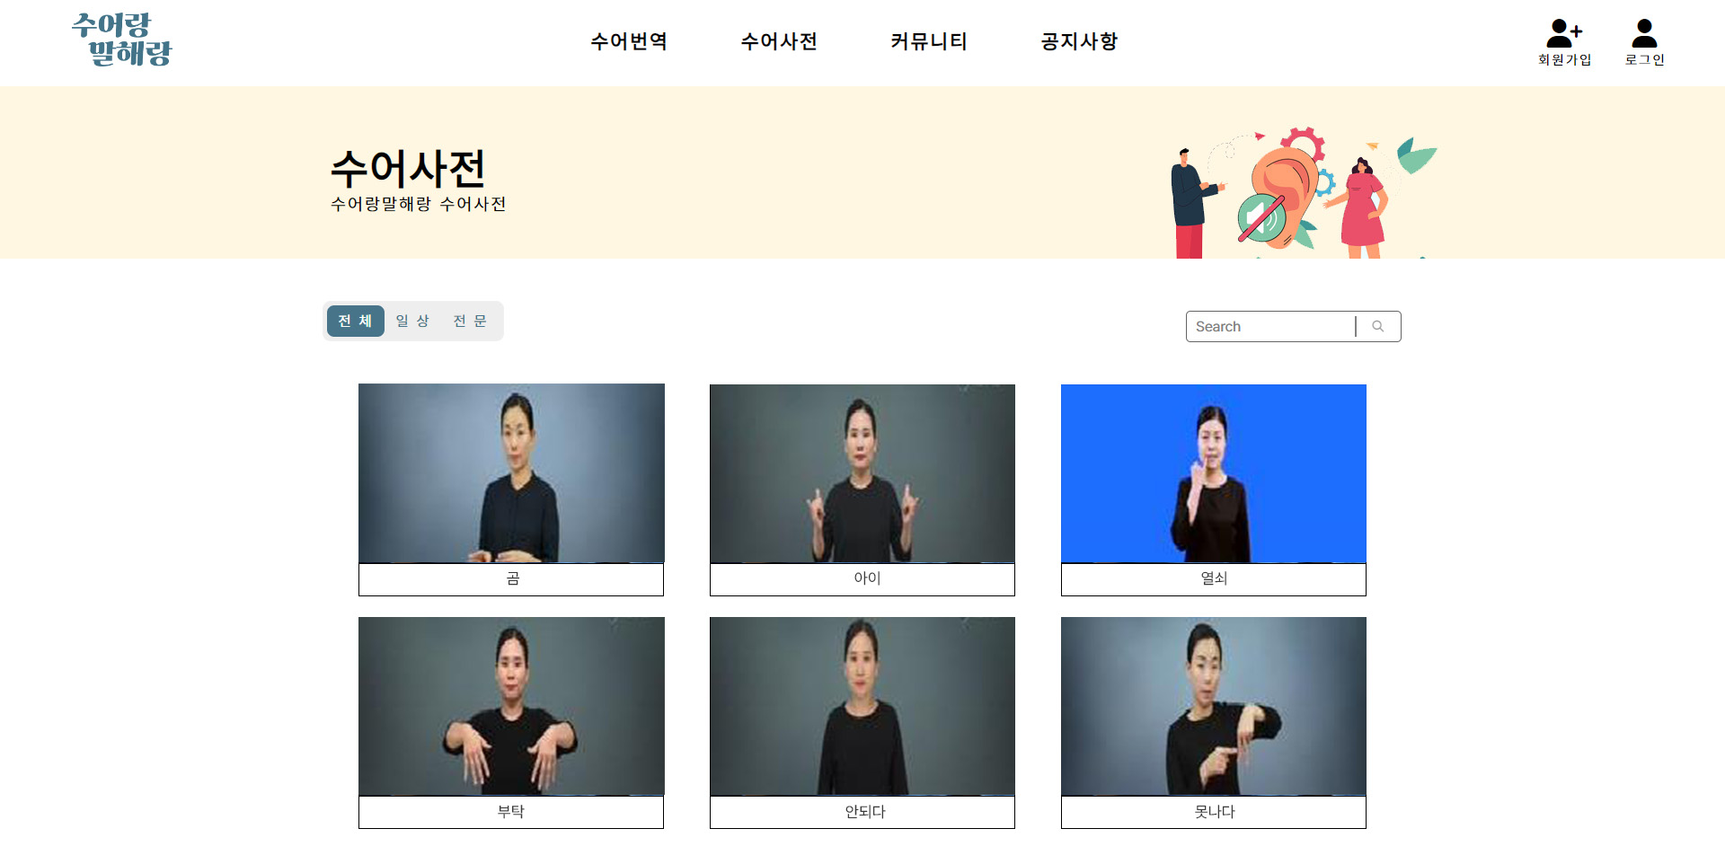
화면 ID
수어랑말해랑
sl-dictionary
화면이름
수어사전 페이지
화면 개요
헤더의 수어사전을
눌렀을 때 보여지는 화면
메뉴 경로
헤더 - 수어사전
화면 설명
작성자
사용자가 수어사전을 통해 수어의 동작과 의미를 볼 수 있다
일상에 대한 수어와 전문분야에 대한 수어를 나누어서 볼 수 있다
사용자가 검색창을 통해 원하는 단어나 형용사 등을 찾아서 볼 수 있다
이대섭

Slide 14
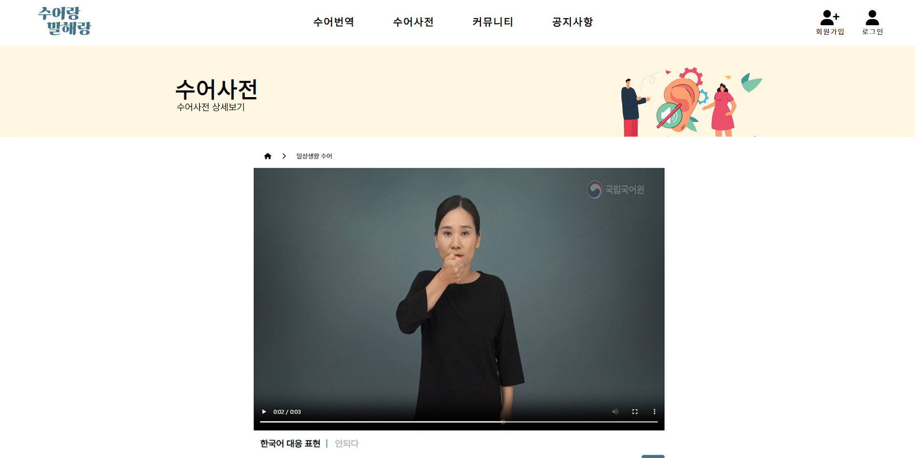
화면 ID
수어랑말해랑
sl-dictview
화면이름
수어사전 상세 페이지
화면 개요
수어사전 메인페이지에서
각 썸네일을 눌렀을 때
보여지는 화면
메뉴 경로
헤더 - 수어사전
- 각 썸네일
화면 설명
작성자
사용자가 수어사전을 통해 수어의 동작과 의미를 자세히 알 수 있다
이대섭

Slide 15
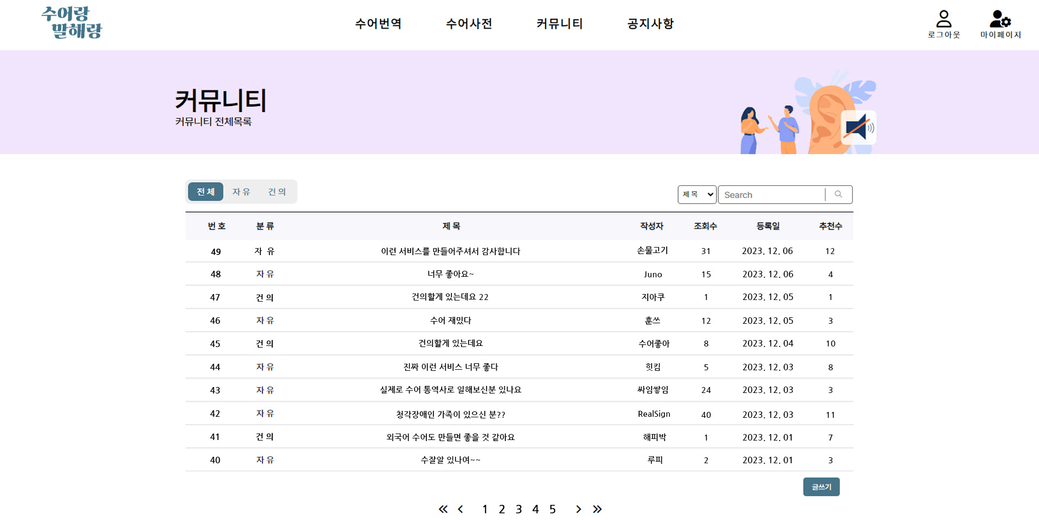
화면 ID
수어랑말해랑
board-list
화면이름
커뮤니티 페이지
화면 개요
헤더의 커뮤니티를
눌렀을 때 보여지는 화면
메뉴 경로
헤더 - 커뮤니티
화면 설명
작성자
자유게시판 및 건의게시판 용도, 자유롭게 이야기 할 수 있는 공간
제목 및 닉네임을 검색하여 특정 게시글 제목이나 작성자의 게시글을 볼 수 있다
필터링을 통해 게시글을 분류하여 볼 수 있다
이대섭

Slide 16
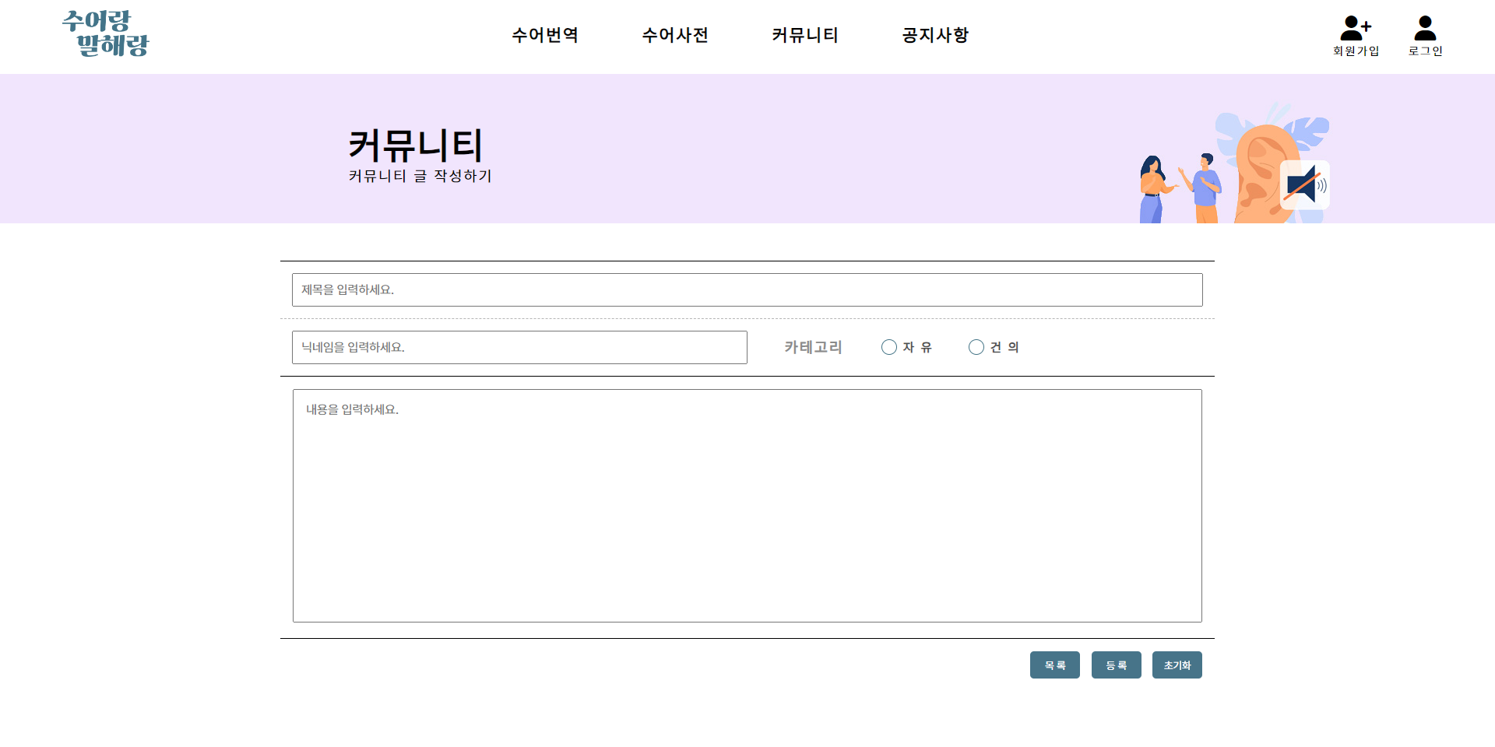
화면 ID
수어랑말해랑
board-write
화면이름
커뮤니티 글 작성
페이지
화면 개요
수어사전 페이지에서
글쓰기 버튼을 눌렀을 때
보여지는 화면
메뉴 경로
헤더 - 커뮤니티 - 글쓰기
화면 설명
작성자
제목, 내용과 함께 카테고리를 선택하여 게시글을 올릴 수 있다
이대섭

Slide 17
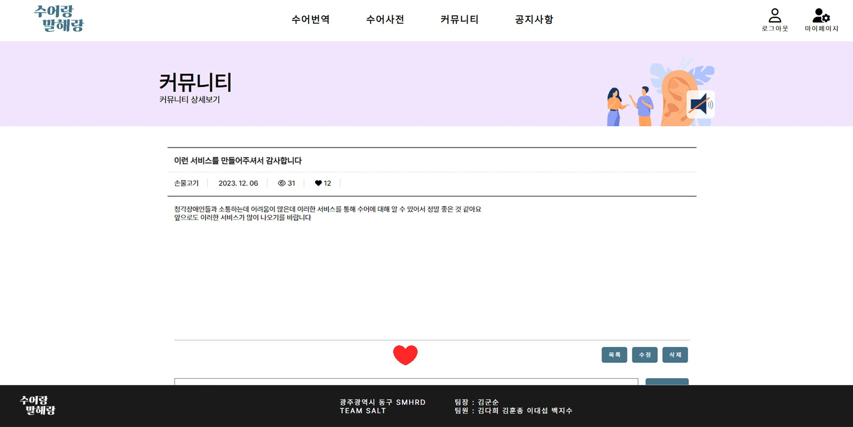
화면 ID
수어랑말해랑
board-view
화면이름
커뮤니티 상세보기
페이지
화면 개요
커뮤니티 페이지에서
각 게시글 리스트를
눌렀을 때 보여지는 화면
메뉴 경로
헤더 - 커뮤니티
- 리스트 선택
화면 설명
작성자
게시글 상세보기 페이지
댓글, 추천 기능
이대섭

Slide 18
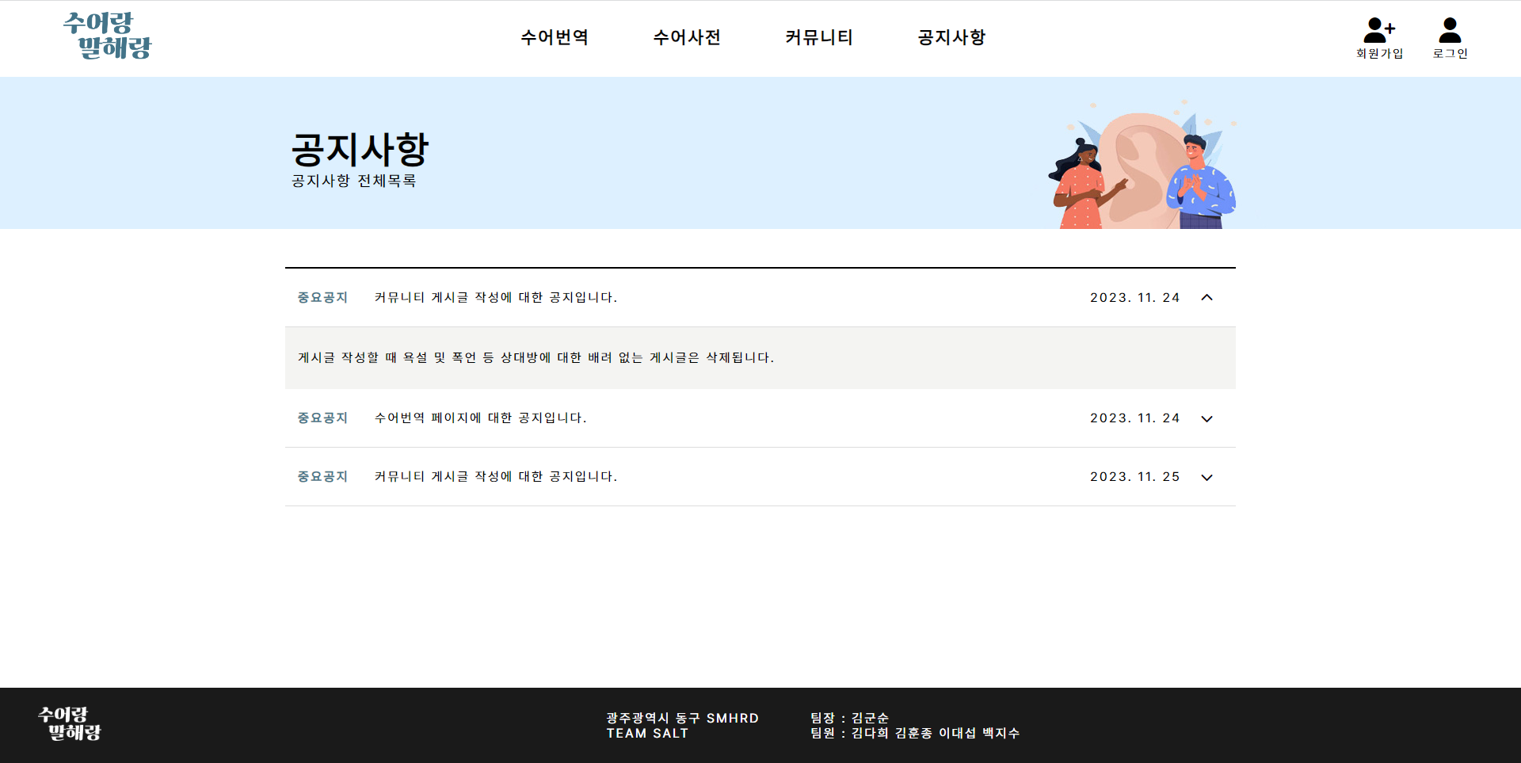
화면 ID
수어랑말해랑
notice-list
화면이름
공지사항 페이지
화면 개요
헤더의 공지사항을
눌렀을 때 보여지는 화면
메뉴 경로
헤더 - 공지사항
화면 설명
작성자
관리자가 사용자에게 공지한 글을 볼 수 있다
이대섭

Slide 19
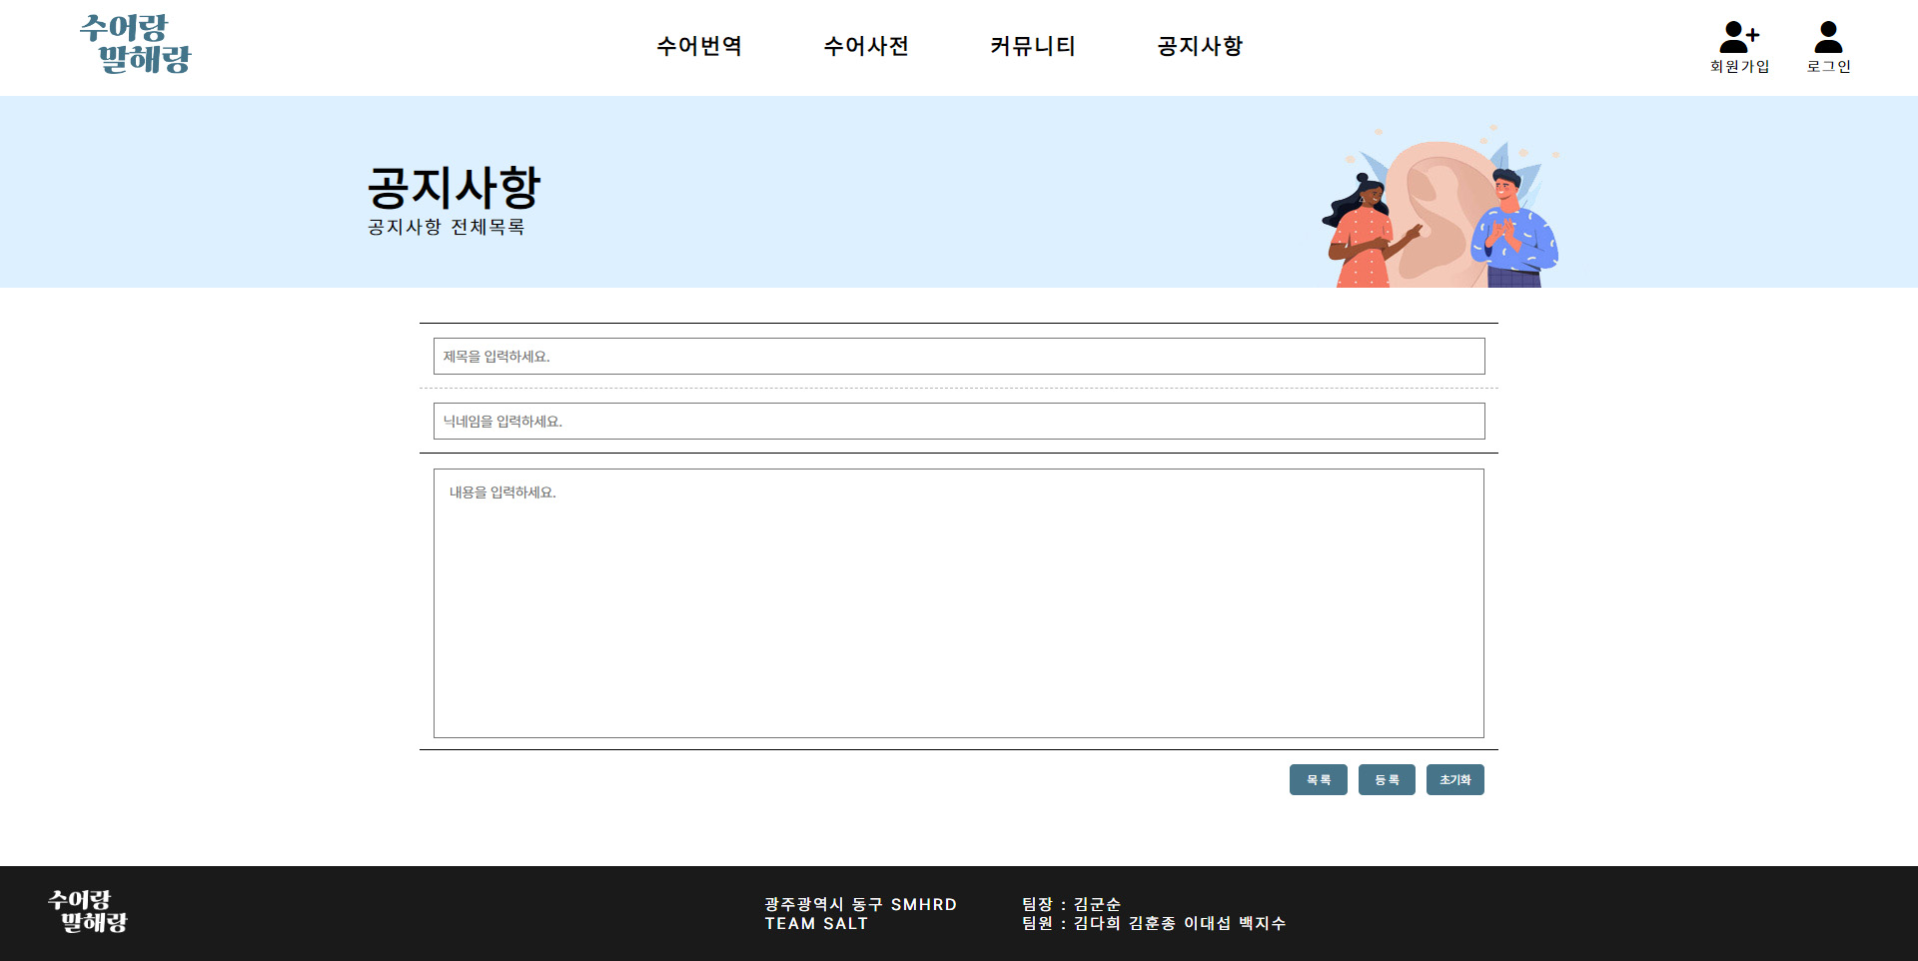
화면 ID
수어랑말해랑
notice-wirte
화면이름
공지사항 글 작성
화면 개요
공지사항 페이지에서
글쓰기 버튼을 눌렀을 때
보여지는 화면
메뉴 경로
헤더 - 공지사항
- 글쓰기
화면 설명
작성자
관리자가 사용자에게 공지할 글을 작성할 수 있다
이대섭

Slide 20
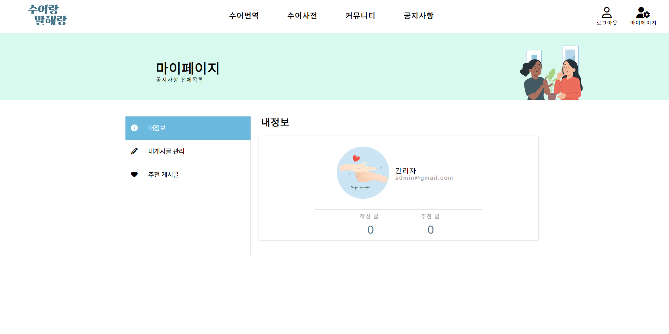
화면 ID
수어랑말해랑
mypage
화면이름
마이 페이지
화면 개요
로그인을 한 후 헤더의
마이페이지를 눌렀을 때
보여지는 화면
메뉴 경로
메인 페이지
화면 설명
작성자
사용자의 이메일과 닉네임을 볼 수 있음
사용자가 커뮤니티에서 활동한 내역(작성한 글 수와 추천을 누른 게시글 수)을 볼 수 있음
사용자가 직접 올린 게시글과 추천을 누른 게시글의 제목을 쉽게 볼 수 있음
이대섭

